Slide 1
WEB PROGRAMMING
Giovanni Ragusa
1000007581

Slide 2
Descrizione del progetto
La pagina web da me progettata è basata sulla gestione vendita e noleggio auto presso una concessionaria.
Presenta il logo della concessionaria, una barra di ricerca per permettere all’utente di navigare all’interno di apposite sezioni (non ancora implementate in questo mhw1),una vetrina degli annunci auto di maggiore occasione con elenco delle varie caratteristiche del veicolo, le quali possono a loro volta essere approfondite con click sul nome dell’auto (non implementato ancora).La parte finale presenta sezioni relative ad informazioni dell’azienda stessa, pagamenti sicuri ed una sezione dedicata ai contatti (livechat) qualora l’utente ordinario dovesse riscontrare problemi o per semplici chiarimenti.

Slide 3
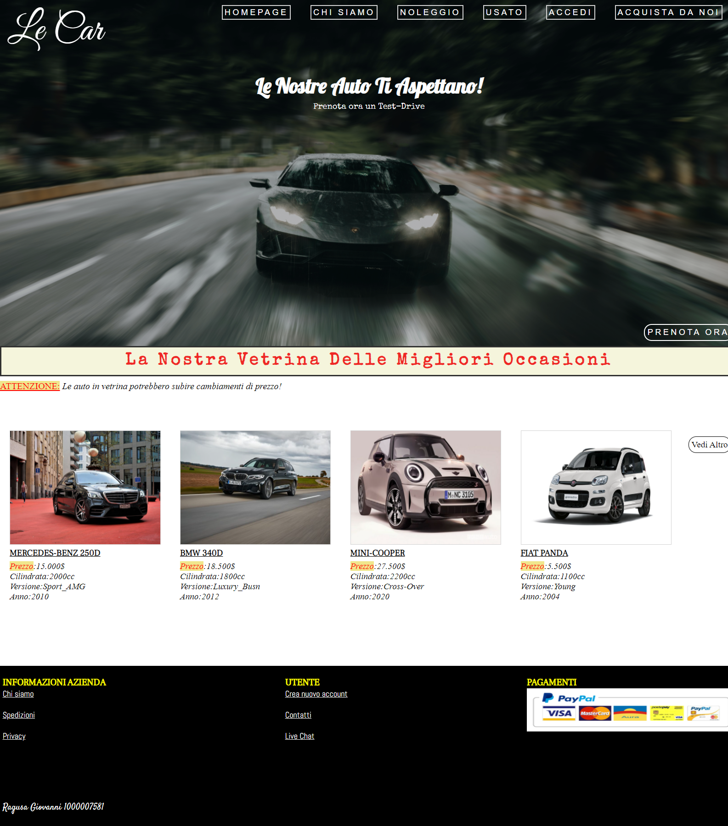
Layout complessivo HTML+CSS
670px
9px
70px
290px
220px
120px
300px

Slide 4
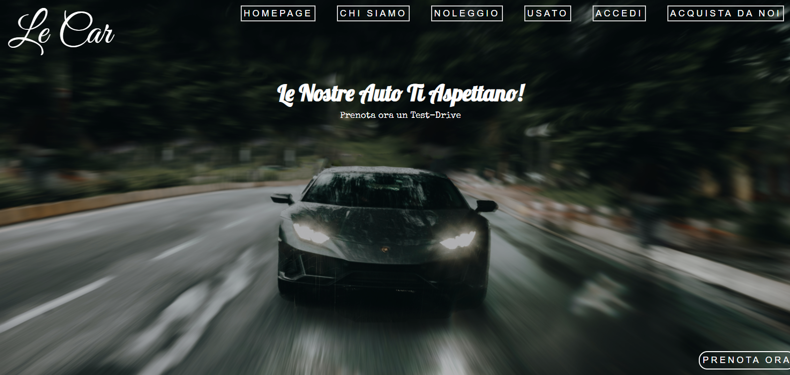
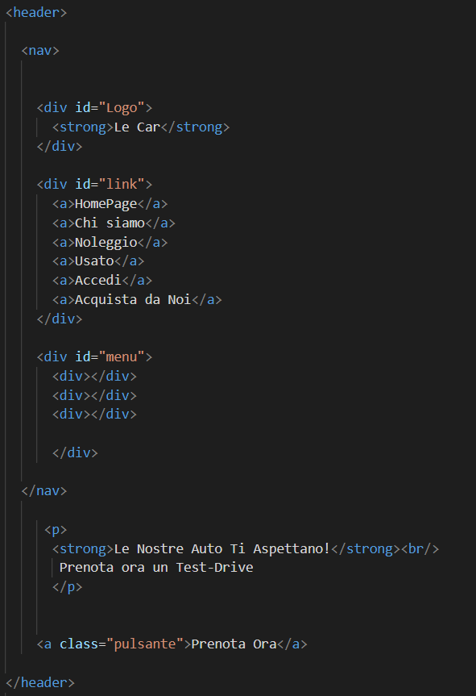
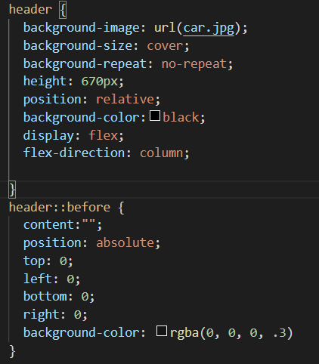
Header

Slide 5
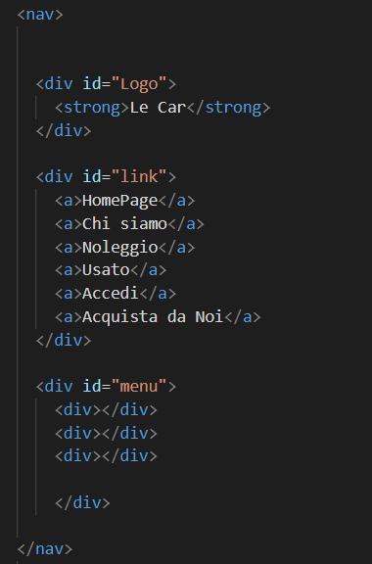
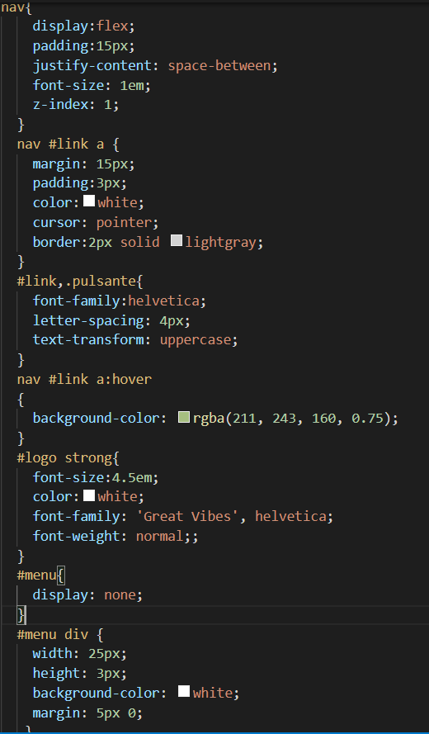
Menù navigazione

Slide 6
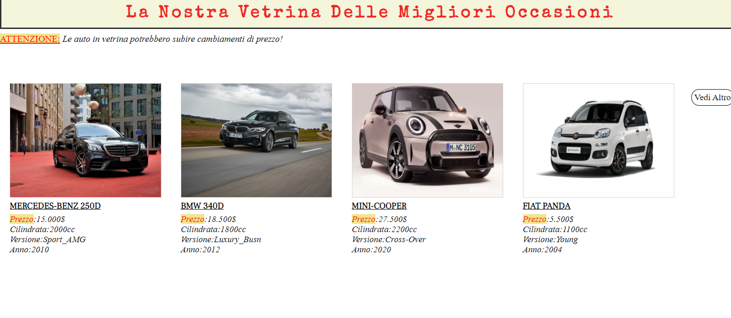
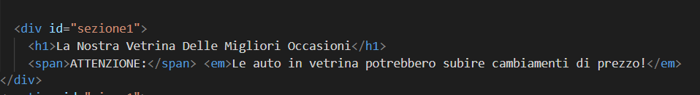
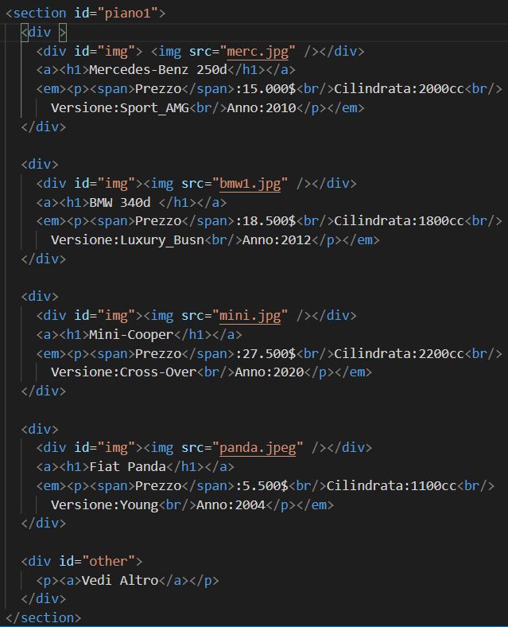
Sezione contenuti

Slide 7
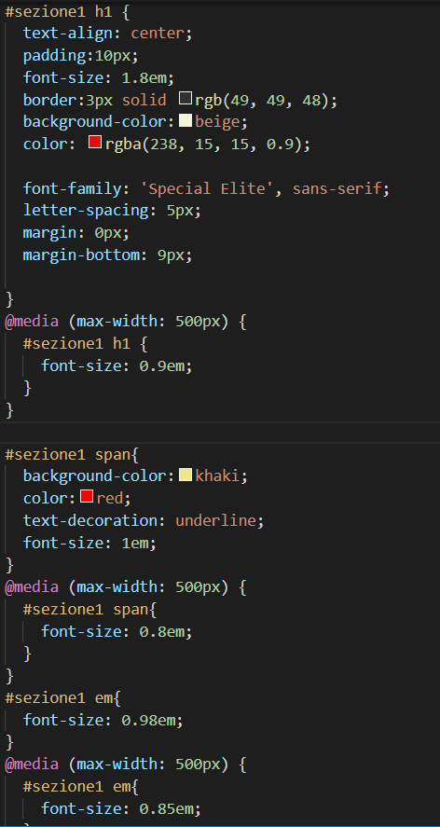
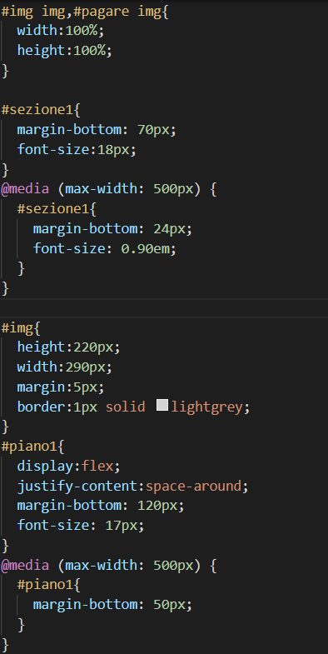
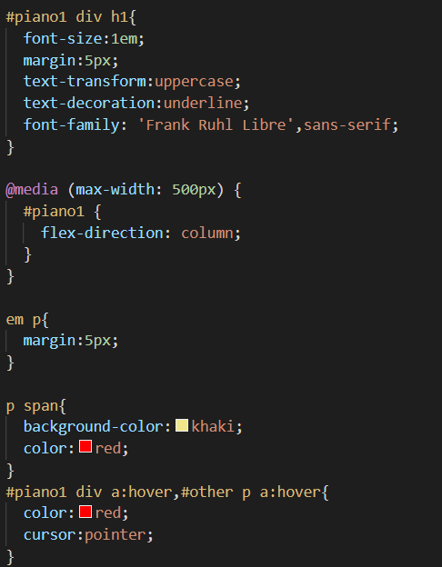
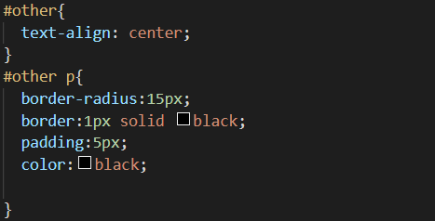

Slide 8
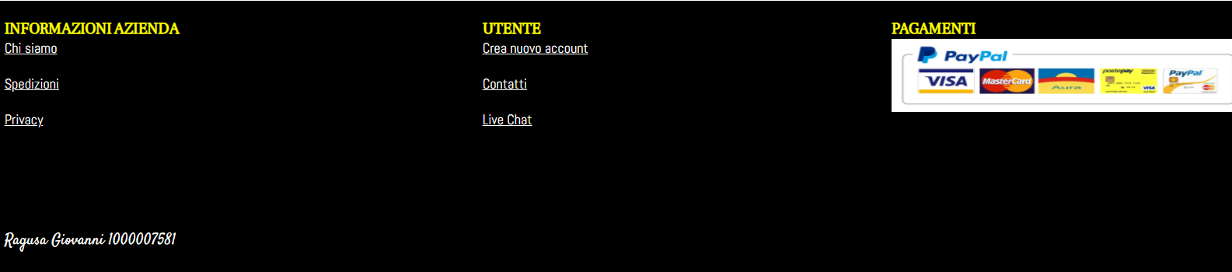
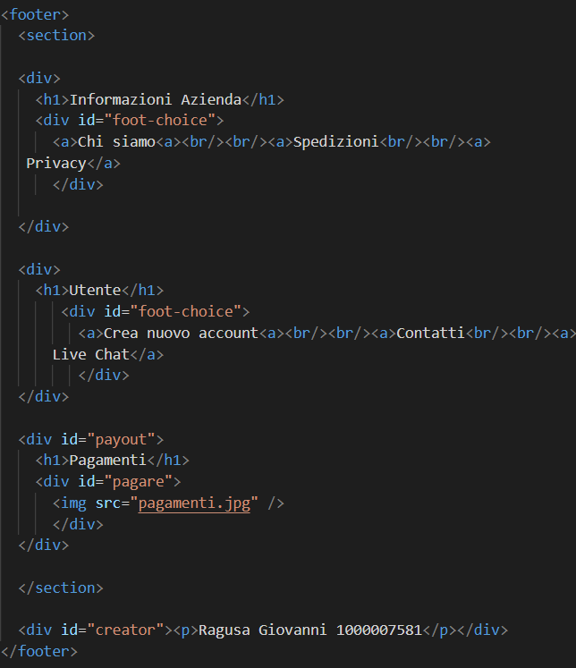
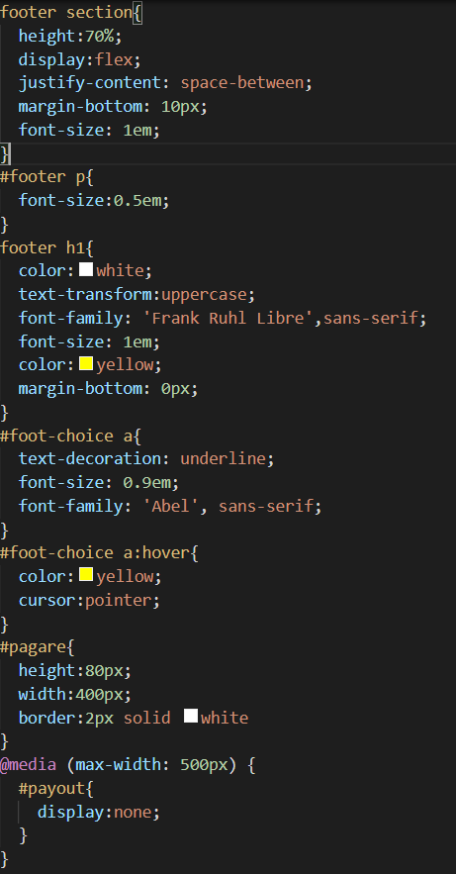
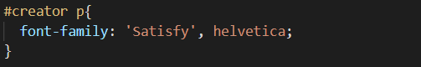
Footer

Slide 9
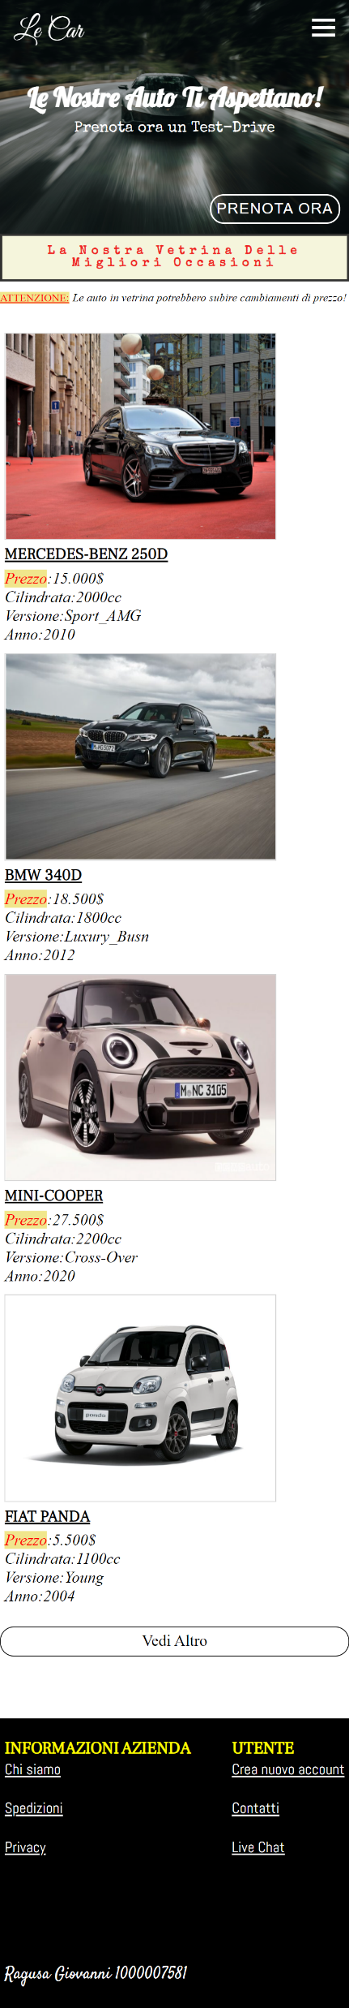
Mobile-View
La mobile-view che viene mostrata nel caso in cui la pagina
Web viene visualizzata tramite cellulare.

Slide 10
API Spotify

Slide 11
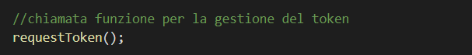
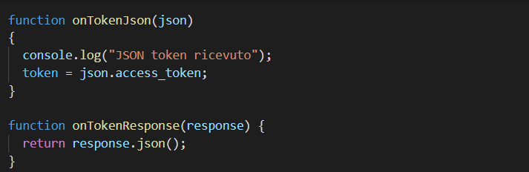
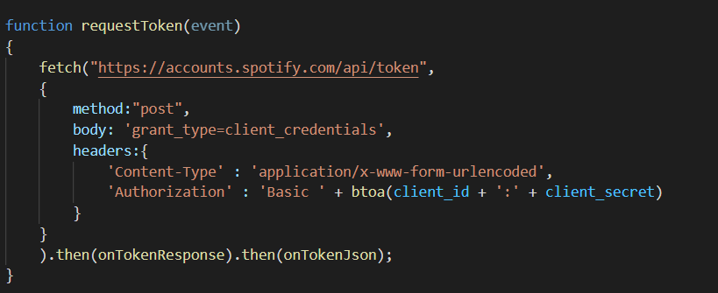
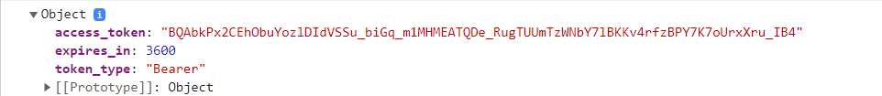
Per usufruire dei servizi Spotify tramite utilizzo di REST API è necessario prima dover mandare una richiesta di autorizzazione con rilascio di TOKEN. Dunque bisogna reperlo tramite funzioni apposite che illustro sotto tramite screenshot:
Risposta da console:

Slide 12
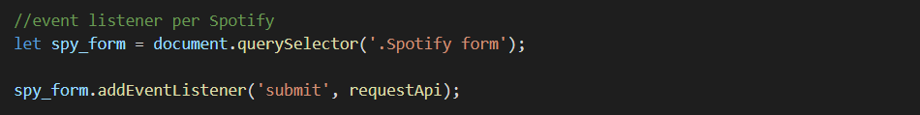
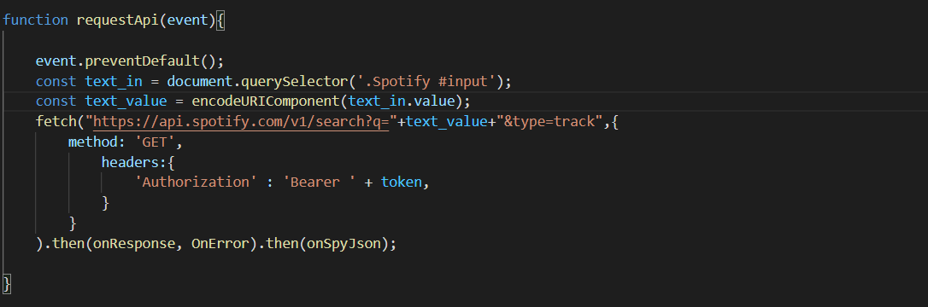
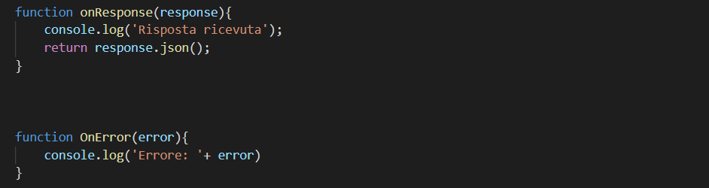
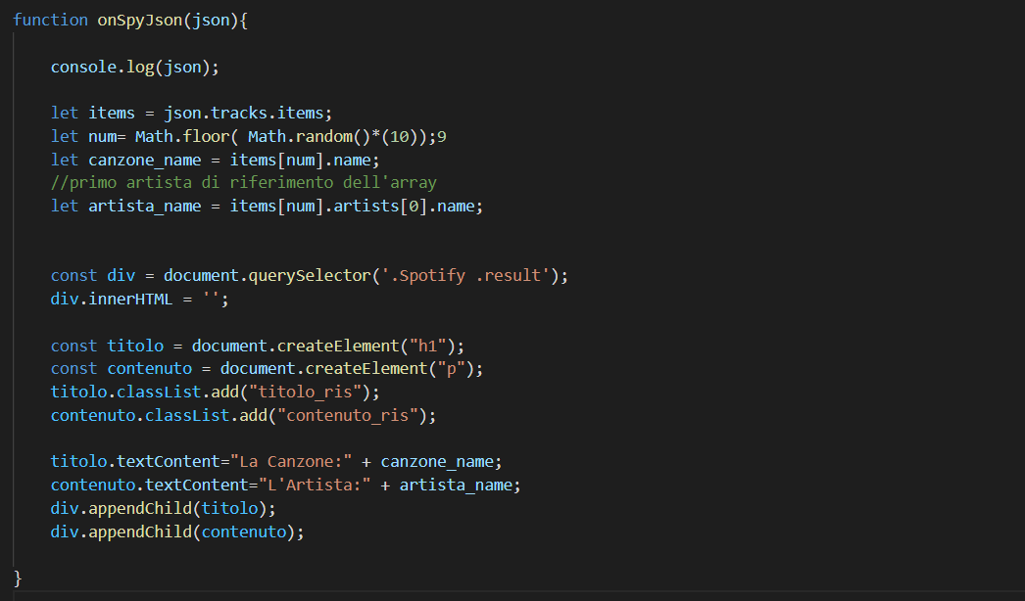
Una volta ricevuto il token il client ha la possibilità di poter usufruire del servizio offerto richiedendone le API di cui necessita. Foto in basso:
Associo un Listener al form creato nel codice html
che riceve la digitazione dell’utente

Slide 13
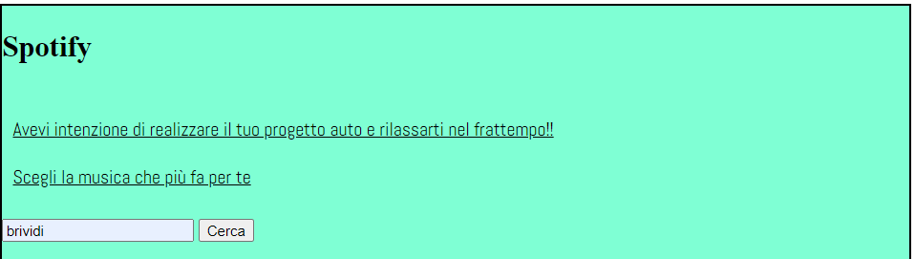
Ecco quello che appare come interfaccia grafica per l utente:

Slide 14
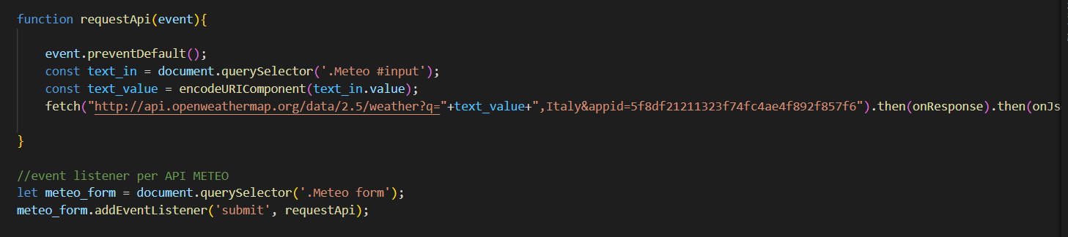
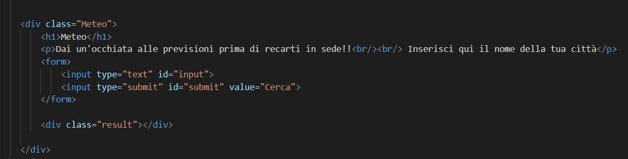
API Meteo
Prima di poter utilizzare la seguente API KEY si ha la necessità di accedere
al sito dedicato (vedi foto), andando a generare una chiave che è quella che
Passeremo come parametro alla fetch, oltre a leggere il campo input contenente
Il nome della città inserita dall’utente

Slide 15
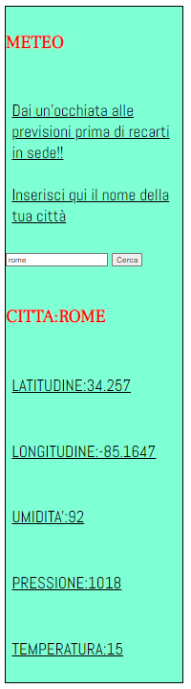
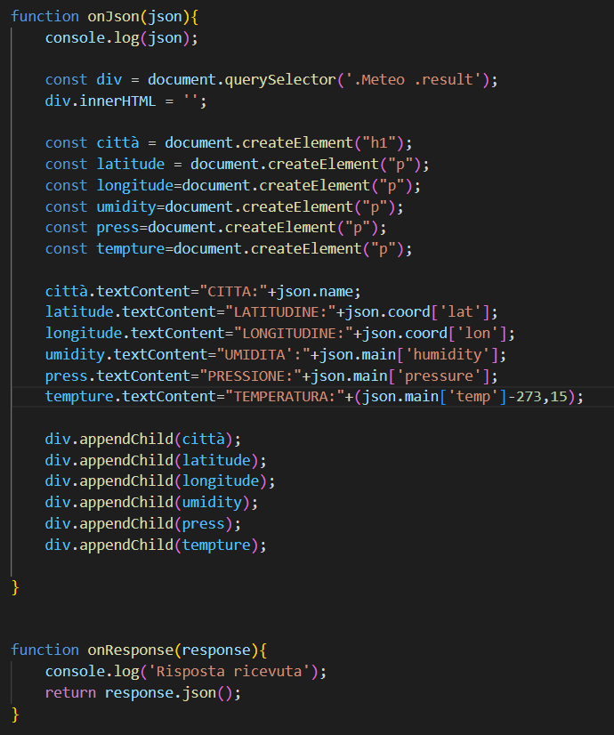
API Meteo

Slide 16
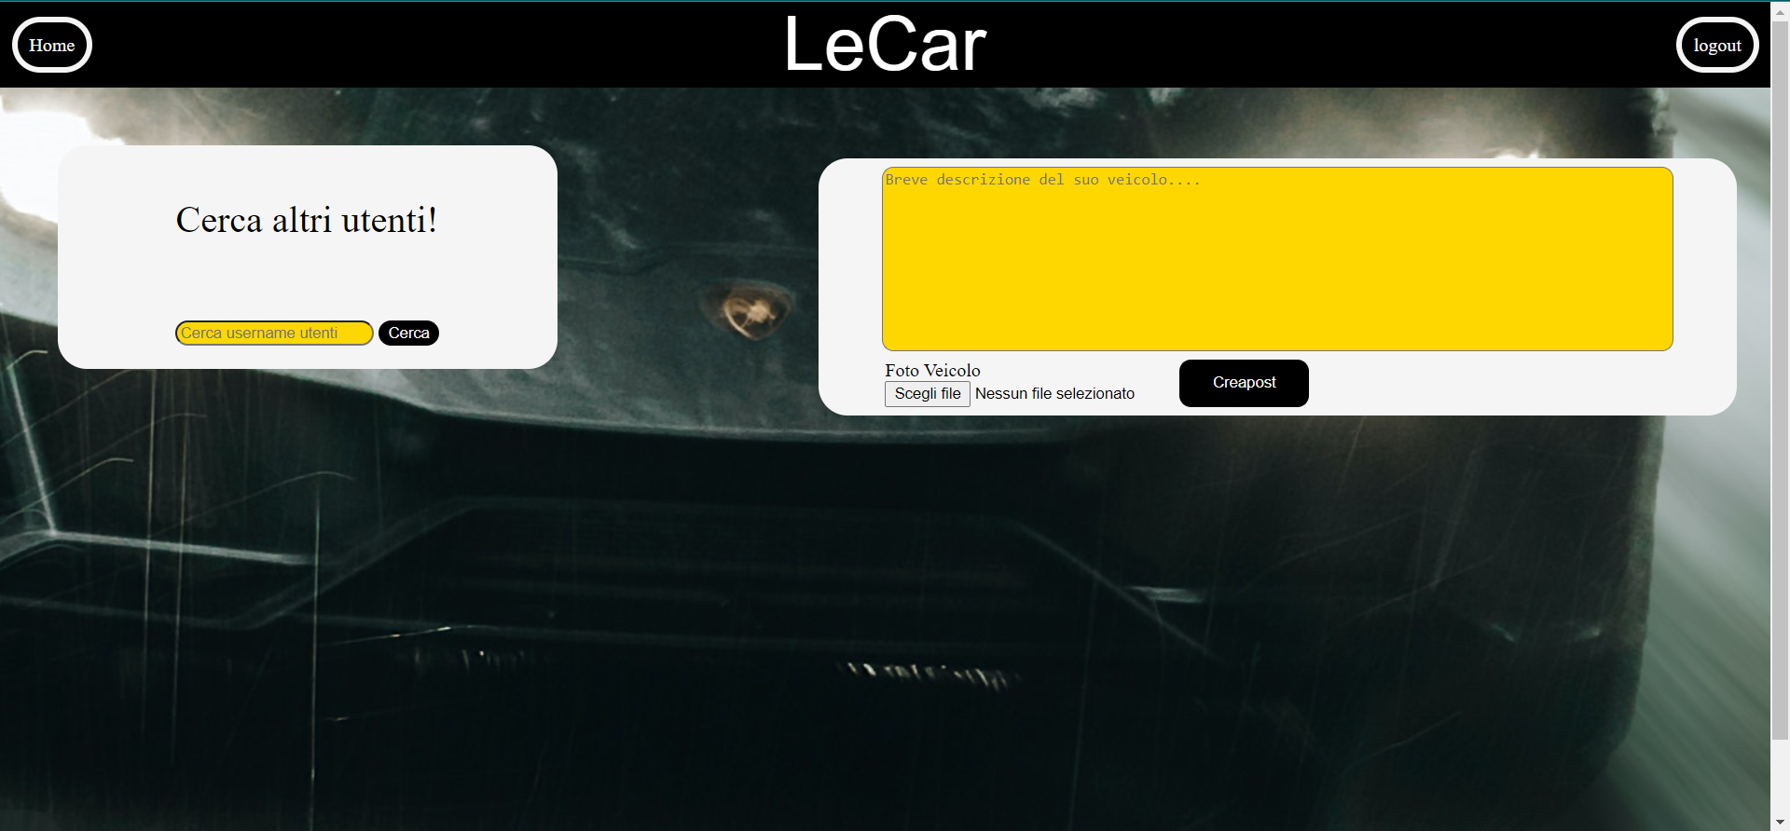
Home

